Slide 1

Кем стать – вопрос серьёзный
Профессиональная ориентация учащихся 5 – 9 классов
Автор: Омшина Елена Витальевна
учитель ГБОУ СОШ № 6 г. Жигулевска Самарской области
2015 год

Slide 2
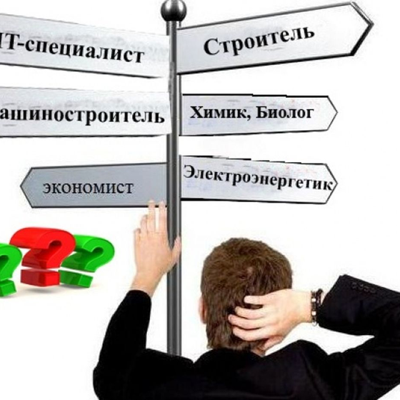
У меня растут года, будет и семнадцать.
Где работать мне тогда, чем заниматься?
В. Маяковский
Дорогой друг!
Сегодня ты – ученик среднего школьного звена, но настанет время, когда нужно будет определять свой жизненный путь, выбирать профессию. Предлагаемая презентация поможет тебе лучше ориентироваться в бескрайнем море разнообразных современных профессий.
Итак, в путь!

Slide 3

Содержание презентации:
Ориентироваться в презентации тебе помогут управляющие кнопки:
Из истории профессий
Выбор профессии – важный шаг
Условия правильного выбора профессии
Способности
Профессии производственной и непроизводственной сфер
Пять типов профессий
Потребности рынка труда
Профессии будущего
Тестирование
Источники информации
Возврат к предыдущему слайду
Справка

Slide 4
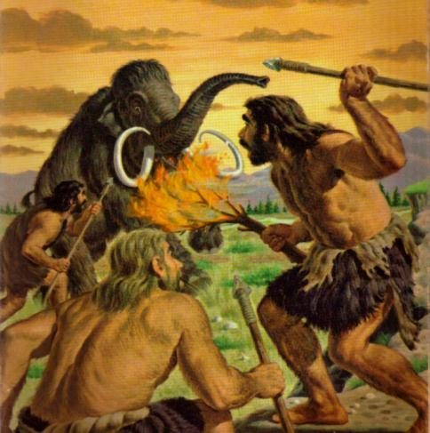
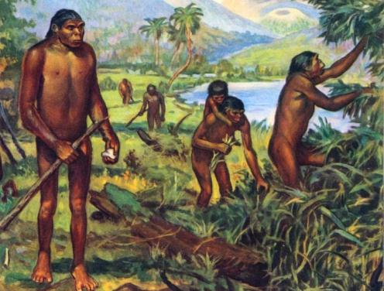
Из истории профессий
Как таковых профессий в доисторические времена не было. Люди занимались то охотой, то собирательством, и кочевали с места на место. Материально-технические условия для развития разделения труда отсутствовали.

Slide 5
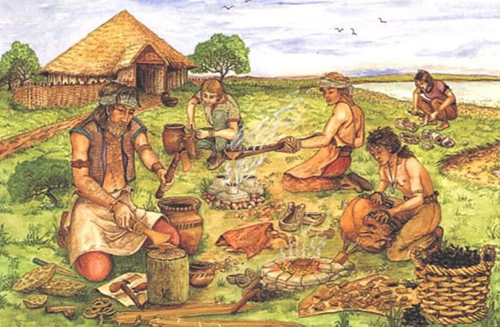
Из истории профессий
Первые профессии начали появляться, когда человек начал создавать оседлые поселения, заниматься сельским хозяйством, овладел гончарным и кузнечным делом. Один и тот же человек ввиду ограниченности своих сил не мог одновременно лепить горшки, выковывать металлические инструменты и заниматься выращиванием пищи, поэтому начал развиваться товарный обмен.

Slide 6
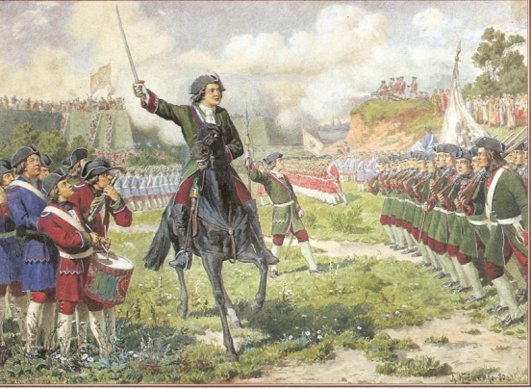
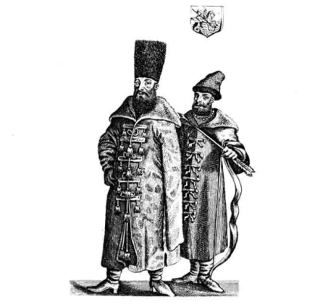
Из истории профессий
Новый виток развития профессионального деления людей возник с появлением централизованного государства. Правителям требовались воины для охраны своих владений и управляющие для управления ими. Так начали формироваться военные и управленческие профессии.

Slide 7
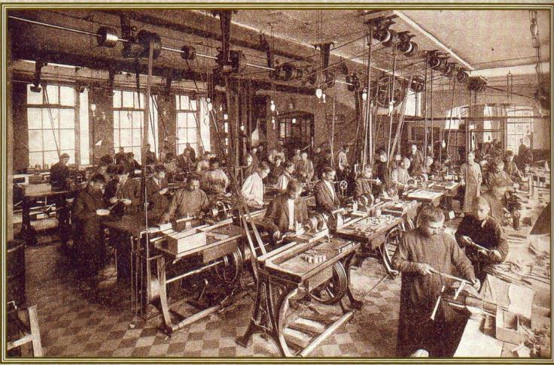
Из истории профессий
С началом индустриализации появилось множество новых профессий, связанных с разработкой и обслуживанием машин: инженеры, рабочие на заводах, машинисты и т. п. Из-за возросших потребностей цивилизации в новых видах и больших количествах ресурсов также расширились списки добывающих профессий: появились шахтёры, нефтяники и др.

Slide 8

Из истории профессий
С развитием автоматизации потребность в тяжёлом ручном труде начала падать. У людей появилось больше свободного времени, которое они начали тратить на потребление информации, поэтому в ответ на спрос появилось предложение — начали развиваться средства массовой информации: телевидение, радио, а в конце XX века — и интернет.

Slide 9
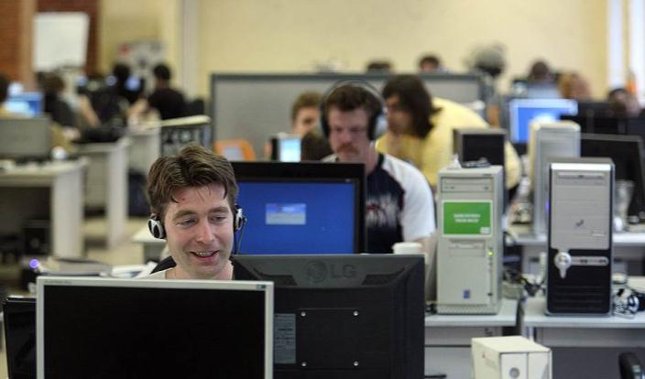
Из истории профессий
Массовая компьютеризация потребовала больших количеств людей, способных обслуживать компьютеры и создавать и поддерживать их программное обеспечение. Так возник целый пласт профессий информационных работников, то есть работников, чья деятельность связана с переработкой и производством информации: программистов, учёных, инженеров и т. п.; благодаря СМИ получили сильное развитие творческие профессии: актеры, музыканты, художники, писатели и др.

Slide 10
Заглянем в словарь:
ПРОФЕССИЯ (лат. professio - от profiteor - объявляю своим делом), род трудовой деятельности, требующий определенной подготовки и являющийся обычно источником существования (Большой энциклопедический словарь)

Slide 11
Выбор профессии – важный шаг
На работе человек проводит большую часть своего времени, поэтому очень важно заниматься любимым делом
Это возможность реализации своих способностей
Условие материального благополучия и содержания своей будущей семьи

Slide 12

Условия правильного выбора профессии
Хочу
Надо
Могу
Интересы и склонности
Способности, состояние здоровья
Потребности общества в кадрах

Slide 13
Каждый человек наделён определёнными способностями
Технические
Математические
Творческие
Педагогические
Организаторские
Литературно-лингвистические

Slide 14
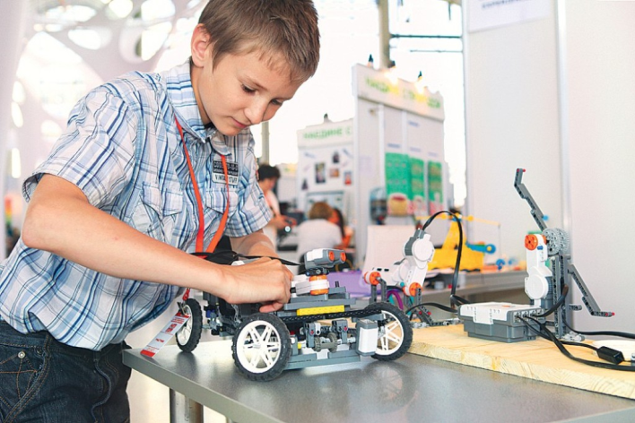
Технические способности
Это способности к овладению техникой и освоению технических наук.
Проявляется в интересе к технике, техническому творчеству, стремлении работать на машинах и станках, с инструментом.
Требуется успешное усвоение физики, химии, математики, черчения.

Slide 15

Математические способности
Это способность к овладению математическими методами мышления.
Проявляется в интересе к математике, умении логически мыслить, анализировать и обобщать.
Требуется успешное овладение математическими знаниями.

Slide 16
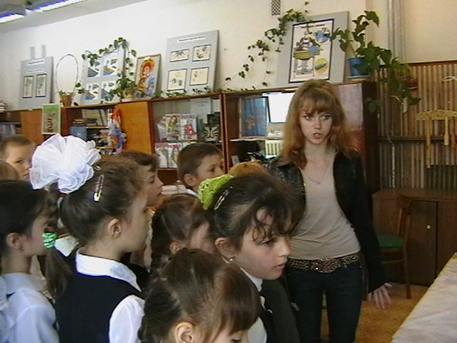
Педагогические способности
Это способности к воздействию на другого
человека с целью обучения и воспитания.
Проявляется в интересе к педагогической деятельности, любови к детям.
Требуется умение организовывать детский коллектив, убедительная речь, требовательность, тактичность.

Slide 17
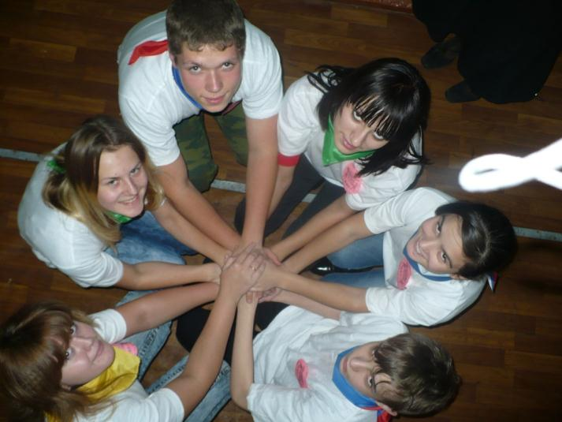
Организаторские способности
Это умение организовывать какое-либо дело и людей.
Требуется умение легко входить в контакт с людьми, понимание психологии человека, умение распределять работу между людьми, быть добросовестным исполнителем.

Slide 18
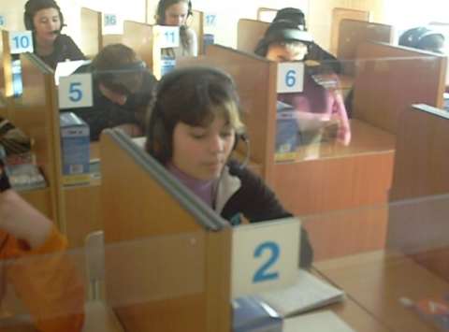
Литературно-лингвистические способности
Это способности к литературной деятельности, овладению языками.
Требуется хорошо развитая речь, богатый словарный запас, интерес к освоению языков, изучению литературы, развитая слуховая память, наблюдательность.

Slide 19
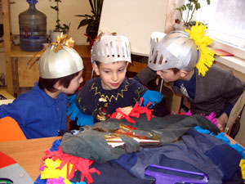
Творческие способности
Это творческое воображение, образное мышление.
Требуются:
для художника – яркость зрительного восприятия, чувство цвета и формы, умение видеть прекрасное в природе и окружающей жизни;
для актёра – дикция, мимика, пластика, способность к перевоплощению.

Slide 20
Профессии
Производственная сфера
Непроизводственная сфера
промышленность
сельское хозяйство
строительство
лесное хозяйство
промышленный транспорт
связь
здравоохранение
пассажирский транспорт
торговля
система массовой ин –
формации
просвещение

Slide 21
Типы профессий
человек - природа
человек - техника
человек - человек
человек – знаковая система
человек – художественный образ

Slide 22
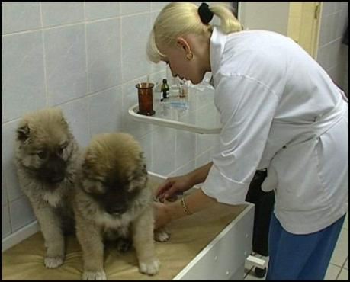
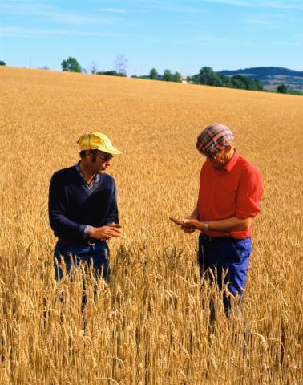
человек – природа
Орудия труда - различные организмы, биологические процессы.
Профессии:
Тракторист, комбайнёр, инженер-эколог, лаборант, рыбовод, зоотехник, ветеринар, лесник, пчеловод, садовник, агроном, селекционер и т.д.

Slide 23
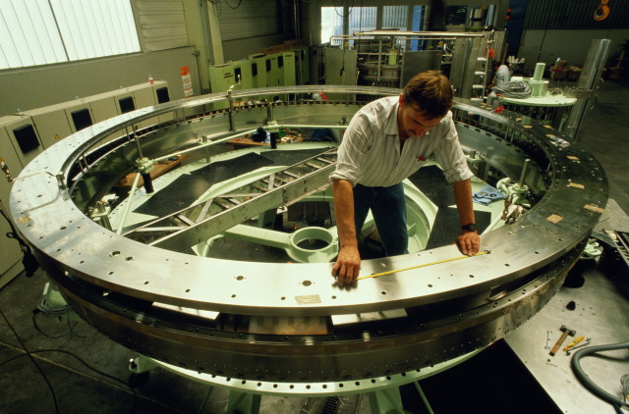

человек – техника
Предметы труда:
технические системы,
вещественные объекты,
материалы, виды энергии
Профессии – водитель,
токарь, сварщик, диспетчер, инженер-конструктор, инженер-технолог, энергетик, бетонщик, каменщик, токарь, слесарь, фрезеровщик и т.д.

Slide 24
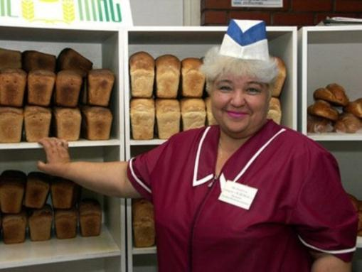
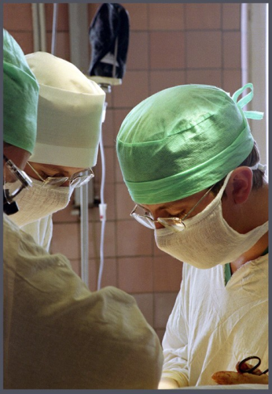
человек – человек
Предметы труда – человек.
Профессии:
Продавец, медсестра, врач, проводник, стюардесса, педагог, воспитатель, экскурсовод, журналист, библиотекарь, страховой агент и т.п.

Slide 25
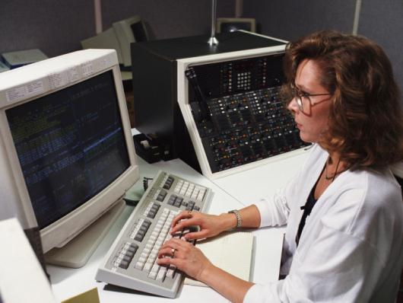
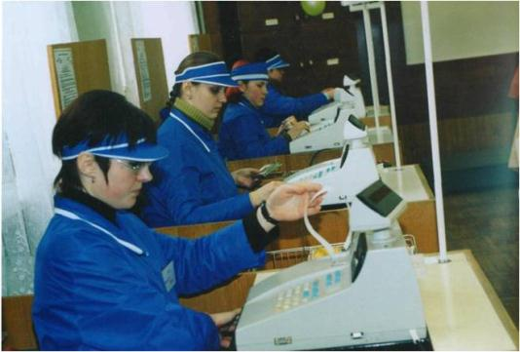
человек – знаковая система
Предметы труда:
условные знаки, цифры, формулы, коды, естественные или
искусственные знаки.
Профессии:
наборщик, кассир, делопроизводитель, бухгалтер, лаборант, специалист по компьютерам, физик и т.п.

Slide 26
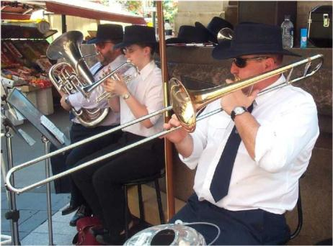
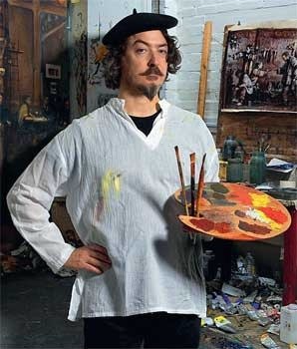
человек – художественный образ
Предметы труда:
произведения литературы, искусства.
Профессии:
парикмахер, чеканщик, резчик по дереву и камню,
фотограф, писатель,
актёр, художник-оформитель, дизайнер, модельер и т.п.

Slide 27
Планируем будущее: потребности рынка труда
Полезная информация
Список наиболее востребованных профессий
Выбрать место обучения по профессии или специальности вы можете, ознакомившись с сайтом ЦПО Самарской области http://www.cposo.ru
http://www.dporcchap.ru/sluzhba-planirovaniya-karery/informacionnye-materialy4/593-naibolee-vostrebovannye-professii-i-specialnosti-spo.html

Slide 28

Заглянем в словарь:
РЫНОК ТРУДА– это сфера формирования спроса и предложения на рабочую силу. (Википедия)

Slide 29
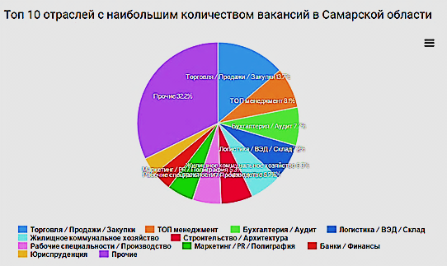
Данные взяты с сайта http://trudbox.com/sam/statistics/ - Обзор рынка труда, Самарская область

Slide 30

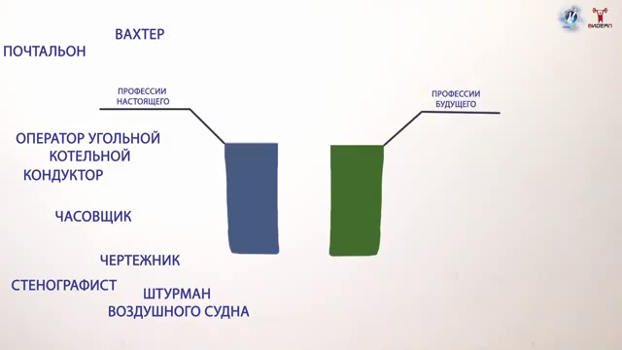
Профессии будущего

Slide 31

Твоя будущая профессия
Хочешь пройти тест на выбор будущей профессии?
Смелее в путь!
http://www.profguide.ru/test/art-id-13.html - тест Климова (20 вопросов)
http://www.profguide.ru/test/art-id-15.html - методика профессионального самоопределения Дж. Голланда (42 вопроса)

Slide 32
Источники информации:
https://ru.wikipedia.org/wiki/%D0%9F%D1%80%D0%BE%D1%84%D0%B5%D1%81%D1%81%D0%B8%D1%8F
http://enc-dic.com/enc_big/Professija-48627.html
http://www.youtube.com/watch?v=Bgh0QPWaulo
http://trudbox.com/sam/statistics/
http://investments.academic.ru/

